Slide 1
세젤쓰++ 발표
세상에서 제일 something한 스터디
백준 푸는 스터디

Slide 2
차례
1. 스터디 설명
1-1. 발표 진행방식
1-2. 두 가지 목표
2. 스터디 얻은 성과
2-1. 좋았던 점
2-2. 아쉬웠던 점
2-3. 부수효과
3. 끝마치며

Slide 3
시작하기에 앞서
스터디에 꾸준히 참여해주신 스터디원 분들
스터디를 허락해주신 운영진 분들
감사합니다. ( _ _ )

Slide 4
스터디 설명
방학 동안 꾸준히 PS를 하기 위해 시작하였습니다.
PS는 백준으로 진행하였습니다.
매주 알고리즘을 정한 뒤 본인의 코드를 리뷰하는 식으로 진행했습니다.
bfs/dfs -> 자료구조 -> 브루트포스 -> 그리디 -> dp
보고서, 발표자료는 하이아크 드라이브를 참고해주세요!

Slide 5
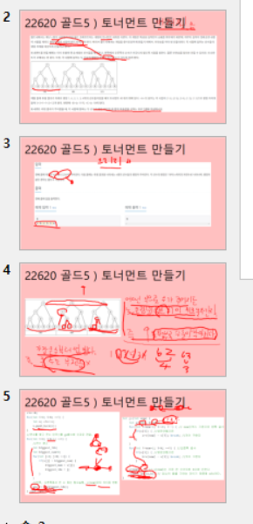
발표 진행방식
1. 공통 문제와 각자 선별한 문제의 입출력을 설명합니다. 2. 핵심 로직과 푸는데 필요한 아이디어를 설명합니다. 3. 실제 자신이 짠 코드를 리뷰합니다.

Slide 6
두 가지 목표
주목표:
일주일마다 정해진 수의 양질의(코테기출문제), 적당한 난이도의 (골드3~5)
문제들을 풀며 각 알고리즘의 핵심 코드를 익히고, 문제 패턴을 파악한다.
기대효과 -> 골드 티어 핵심 문제들에 자신감이 생긴다.
부목표:
주 1회, 웹엑스로 모여 본인의 코드를 분석 및 발표한다.
기대효과 -> 발표에 자신감이 생긴다.

Slide 7
그래서 뭘 얻었는데?
1. 골드 티어(4~5) 문제에 대한 자신감
2. 핵심 알고리즘(BFS,DFS,그리디,DP)에 대한 감
3. 앞으로의 공부 방향

Slide 8
이건 아쉬웠다!
1. 코드리뷰를 더 체계적으로 했으면 어땠을까?
2. 멘토가 있었으면 어땠을까?
대부분 코드리뷰 과정에서의 아쉬움이었다.
만약 다시 할 기회가 주어진다면 코드리뷰 부분을 보강할 것입니다.

Slide 9
부차적인 효과
1. 코드포스를 시작하였다.
코포하실?
2. 발표가 두렵지 않아졌다. (비대면 한정)

Slide 10
끝마치며
하이아크에서 진행한 두번째 스터디였습니다.
많이 부족했습니다.
확실한 건 나아지고 있습니다.
스터디도 나아지고 있고 저도 나아지고 있습니다.
앞으로 발전하겠습니다.

Slide 11

감사합니다.
슬랙 DM 환영

